Slide 1
МАРШРУТИЗАЦИЯ В СЕТИ ИНТЕРНЕТ
Протокол межсетевого взаимодействия
Статическая и динамическая маршрутизация
Автономная система
Маршрутизация по вектору расстояния и по состоянию канала связи

Slide 2
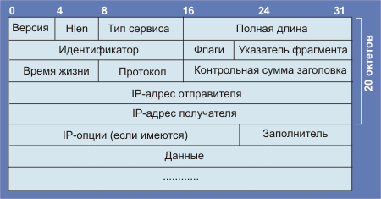
Формат пакета IP
К основным функциям протокола IP относятся:
перенос между сетями различных типов адресной информации в унифицированной форме,
сборка и разборка пакетов при передаче их между сетями с различным максимальным значением длины пакета.

Slide 3
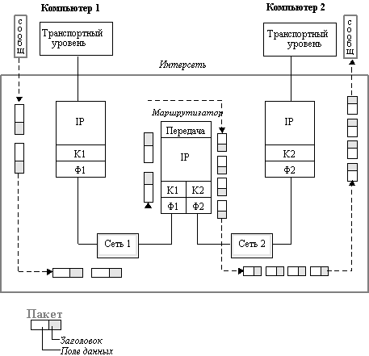
Управление фрагментацией

Slide 4
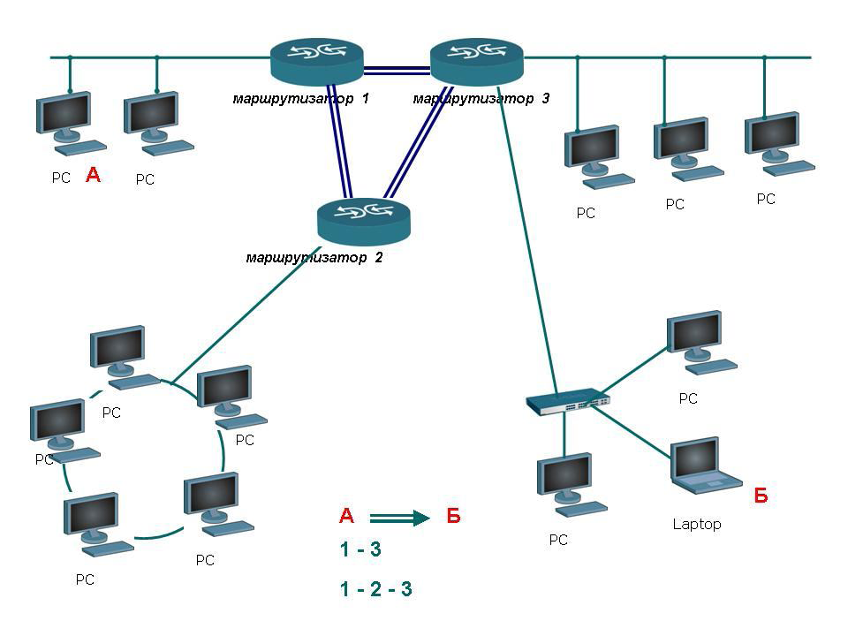
Проблема выбора наилучшего пути называется маршрутизацией

Slide 5
Маршрутизация
Пример: на основе сети Ethernet
Source
IP datagram
194.0.1.100 ==> 194.0.32.4
Destination
default
gateway
194.0.1.1
194.0.1.100
IP-адреса источника и назначения остаются теми же при передаче дейтаграммы от узла к узлу, но MAC-адреса подставляются роутерами так, чтобы соответствовать определённому источнику и назначению в каждой сети.
194.0.32.4
eth0
194.0.1.1
194.0.32.1
eth1
IP router 1
IP router 2
Таблица маршрутизации
net gateway if
194.0.1.0 eth0
194.0.4.0 eth1
194.0.32.0 194.0.8.128 ppp0
default ppp0
Таблица маршрутизации
194.0.8.0 ppp0
194.0.32.0 eth1
194.0.8.1
194.0.8.128
ppp0
ppp0
eth1
194.0.4.1

Slide 6
Маршрутизация
Маршрутизатор должен владеть следующей информацией:
  IP-адрес назначения
  IP-адрес соседнего маршрутизатора, от которого он может узнать об удаленных сетях
  Доступные пути ко всем удаленным сетям
  Наилучший путь к каждой удаленной сети
  Методы обслуживания и проверки информации о маршрутизации
Адрес назначения | флаг | Шлюз | Интерфейс /метрика
129.13.0.0 | к | 198.21.17.6 | 150
198.21.17.0 | п | - | 20
default | к | 198.21.17.7 | 1

Slide 7
Алгоритмы построения таблиц для одношаговой маршрутизации.
алгоритмы фиксированной маршрутизации
алгоритмы простой маршрутизации
  Случайная маршрутизация
  Лавинная маршрутизация
  Маршрутизация по предыдущему опыту
алгоритмы адаптивной маршрутизации

Slide 8
Таблицы маршрутизации
Пример: таблица маршрутизации (Windows):
Y:\>route print
Active Routes:
Network Destination Netmask Gateway Interface Metric
0.0.0.0 0.0.0.0 172.20.175.254 172.20.175.3 10
127.0.0.0 255.0.0.0 127.0.0.1 127.0.0.1 1
172.20.175.0 255.255.255.0 172.20.175.3 172.20.175.3 10
172.20.175.3 255.255.255.255 127.0.0.1 127.0.0.1 10
172.20.255.255 255.255.255.255 172.20.175.3 172.20.175.3 10
224.0.0.0 240.0.0.0 172.20.175.3 172.20.175.3 10
255.255.255.255 255.255.255.255 172.20.175.3 172.20.175.3 1
Default Gateway: 172.20.175.254
Таблица маршрутизации может быть изменена:
вручную командой route
демоном (сервисом) маршрутизации
ICMP-сообщением (redirect message)

Slide 9
Статическая маршрутизация —.
данные вводятся сетевым администратором
при выборе маршрута, не принимают во внимание существующую в данный момент топологию или загрузку каналов
  Плюсы: нет нагрузки на ЦП, не используется канал передачи данных, хорошая защита
  Минусы: необходимо четкое понимание структуры сети, изменение настроек всех маршрутизаторов даже при добавлении одной сети, не применима в крупных сетях

Slide 10
Динамическая маршрутизация
предполагает периодическое измерение характеристик каналов и постоянное исследование топологии маршрутов.
информация поступает от соседних маршрутизаторов по протоколу динамической маршрутизации.
  Плюсы: проще статической в эксплуатации
  Минусы: существенное использование ЦП, использование части полосы канала передачи данных.
Алгоритмы маршрутизации
  дистанционно-векторный алгоритм (Distance Vector Algorithms, DVA),
  алгоритм состояния связей (Link State Algorithms, LSA).

Slide 11
Динамическая маршрутизация
Различают следующие классы протоколов динамической маршрутизации:
Протоколы вектора расстояния (Distance vector) — используют для поиска наилучшего пути расстояние до удаленной сети. Каждое перенаправление пакета маршрутизатором называется участком (hop). Наилучшим считается путь к удаленной сети с наименьшим количеством участков. Вектор определяет направление к удаленной сети.
Преимущества: требуют меньше вычислительных ресурсов.
Примеры: RIP, IGRP.
Протоколы состояния связи (Link state) — обычно называется "первый - кратчайший путь" (SPF). Каждый маршрутизатор создает три отдельные таблицы. Одна из них отслеживает непосредственно подключенных соседей, вторая — определяет топологию всей объединенной сети, а третья является таблицей маршрутизации. Устройство, действующее по протоколу типа состояния связи, имеет больше сведений об объединенной сети, чем любой протокол вектора расстояния.
Особенности: требуют больше вычислительных ресурсов, больше время конвергенции и восстановления при сбое.
Примеры: OSPF, IS-IS.

Slide 12
Преимущество Link-State методов
128kb
ISDN
128kb
ISDN
A
D
A
D
100Mb
Eth
100Mb
Eth
100Mb
Eth
100Mb
Eth
B
C
B
C
10Mb
Eth
10Mb
Eth
DISTANCE VECTOR
A ==> D
LINK STATE
A==>B==>C==>D
A, B, C, D – маршрутизаторы

Slide 13
Автономная система (AS)
Система IP-сетей и маршрутизаторов, управляемых одним или несколькими операторами, имеющими единую политику маршрутизации с Интернет (RFC 1930).
Типы AS
Транзитная (transit AS) – пропускает через себя транзитный трафик сетей, подключенных к ней (на рис.: A, B).
Многоинтерфейсная (multihomed AS) – имеет соединения с более чем одним Интернет-провайдером, не разрешает транзитный трафик (на рис.: C).
Ограниченная (stub AS) – имеет единственное подключение к одной внешней автономной системе (на рис.: D).
C
A
D
B

Slide 14
Протоколы маршрутизации
Interior Routing Protocols (внутри AS)
  RIP, RIP2 (Routing Information Protocol)
  IS-IS (Intermediate System to Intermediate System)
  IGRP (Interior Gateway Routing Protocol)
  OSPF (Open Shortest Path First)
Exterior Routing Protocols (между AS)
  EGP (Exterior Gateway Protocol)
  BGP (Border Gateway Protocol)

Slide 15
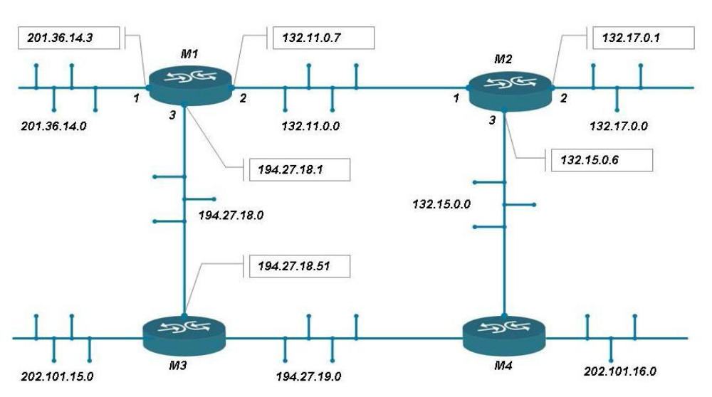
Routing Information Protocol
RFC 1058
Номер сети | Адрес следующего маршрутизатора | Порт | Расстояние
201.36.14.0 | 201.36.14.3 | 1 | 1
132.11.0.0 | 132.11.0.7 | 2 | 1
194.27.18.0 | 194.27.18.1 | 3 | 1
132.17.0.0 | 132.11.0.101 | 2 | 2
132.15.0.0 | 132.11.0.101 | 2 | 2
194.27.19.0 | 194.27.18.51 | 3 | 2
202.101.15.0 | 194.27.18.51 | 3 | 2
132.11.0.0 | 132.11.0.101 | 2 | 2
194.27.18.0 | 194.27.18.51 | 3 | 2
M1 передает М2 и М3
сеть 201.36.14.0, расстояние 1;
сеть 132.11.0.0, расстояние 1;
сеть 194.27.18.0, расстояние 1
Начальная таблица маршрутов для М1
Номер сети | Адрес следующего маршрутизатора | Порт | Расстояние
201.36.14.0 | 201.36.14.3 | 1 | 1
132.11.0.0 | 132.11.0.7 | 2 | 1
194.27.18.0 | 194.27.18.1 | 3 | 1

Slide 16
Проблемы RIP
Медленная конвергенция →
несогласованность таблиц маршрутизации →
возникновение петель маршрутизации (routing loop).
net2
net3
net4
A
B
C
D
net2 – AB – 0
net3 – AB – 1
net4 – AB – 2
net2 – BA – 0
net3 – BC – 0
net4 – BC – 1
net2 – CB – 1
net3 – CB – 0
net4 – CD – 0
net2 – DC – 0
net3 – DC – 1
net4 – DC – 2
net2 – AB – 0
net3 – AB – 1
net4 – AB – 2
net2 – BA – 0
net3 – BC – 0
net4 – BC – 1
net2 – CB – 1
net3 – CB – 0
net4 FAILED
net2 – AB – 0
net3 – AB – 1
net4 – AB – 2
net2 – BA – 0
net3 – BC – 0
net4 – BA – 3
net2 – CB – 1
net3 – CB – 0
net4 FAILED

Slide 17
Проблемы RIP и их решение
Рассмотренная выше проблема с петлей маршрутизации часто называется счетом до бесконечности (counting to infinity) и связана с распространением в сети "слухов" о некорректных путях. Без внешнего воздействия на этот процесс счетчик хопов в пакете будет увеличиваться до бесконечности за счет добавления единицы при проходе пакета через любой маршрутизатор. Решить проблему позволит ограничение максимального значения в счетчике участков. Протокол вектора расстояния (RIP) предполагает счет участков до 15, поэтому любой путь с количеством участков 16 считается ошибочным (недостижимым).
Другим решением проблемы петель маршрутизации является деление горизонта (split horizon). Этот процесс устраняет некорректную информацию о маршрутизации за счет установки правила, согласно которому информация о маршрутизации не может передаваться в обратном направлении относительно направления, по которому она была получена. Деление горизонта не позволит маршрутизатору А послать обновление сведений обратно в маршрутизатор В, если они были получены от маршрутизатора В.

Slide 18
Проблемы RIP и их решение
Удержание (hold down) предотвращает регулярные обновления о восстановлении пути, который был некоторое время недоступным, а также не допускает слишком быстрое изменение за счет установки определенного времени ожидания перед началом рассылки информации о восстановленном пути, либо стабилизации работы некоторой сети. Подобная задержка не позволяет слишком быстро начать изменение сведений о наилучших путях. Роутерам предписывается ограничить на определенный период времени рассылку любых изменений, которые могут воздействовать на переключение состояния недавно удаленных путей. Это предотвращает преждевременное изменение таблиц маршрутизации за счет сведений о временно неработоспособных маршрутизаторах.
В процессе удержания используются триггерные обновления. Они сбрасывают счетчики удержания для уведомления соседнего роутера об изменениях в сети. В отличие от обновлений от соседнего роутера триггерные обновления инициируют создание новой таблицы маршрутизации, которая немедленно рассылается всем соседним устройствам.

Slide 19
Interior Gateway Routing Protocol
Фирменный протокол вектора расстояния Cisco Systems.
Основные достоинства протокола.
стабильность маршрутов даже в очень больших и сложных сетях;
быстрый отклик на изменения топологии сети;
минимальная избыточность;
разделение потока данных между несколькими параллельными маршрутами, примерно равного достоинства;
учет частоты ошибок и уровня загрузки каналов;
возможность реализовать различные виды сервиса для одного и того же набора информации.
Метрика:
  время задержки;
  пропускную способность самого слабого сегмента пути (в битах в сек);
  загруженность канала (относительную);
  надежность канала (определяется долей пакетов, достигших места назначения неповрежденными).

Slide 20
Open Shortest Path First
RFC 2328
Протокол состояния канала связи (link-state): другим роутерам той же иерархии каждые 30 мин. рассылаются объявления о состоянии канала связи (Links State Advertisement – LSA), которые описывают состояние всех своих интерфейсов, метрики и другие параметры. Роутеры накапливают эту информацию и используют в алгоритме Дейкстры (Dijkstra) для расчёта кратчайшего пути до каждого узла.
отсутствие ограничений на размер сети, иерархическая структура сети
несколько маршрутов в сторону одного узла → балансировка трафика типа round-robin
аутентификация
поддержка внеклассовых сетей (VLSM) и агрегации маршрутов
передача обновлений маршрутов с использованием групповых адресов (multicast 224.0.0.5 и 224.0.0.6)
работа поверх IP (не UDP/TCP)
поддержка маршрутизации с учётом TOS (type-of-service)

Slide 21
OSPF: принципы
Каждый роутер рассылает информацию о своем состоянии (используемые интерфейсы, доступные соседи) внутри области или по магистрали.
Из БД топологии каждый роутер строит дерево кратчайших путей, считая себя вершиной этого дерева (пути до каждого назначения внутри AS). Формируется таблица кратчайших путей → таблица маршрутизации.
Поля пакета OSPF:
  Тип (hello, database description, link-state request and response, link-state acknowledgement),
  Router ID – уникальное 32-битное число, идентифицирующее роутер в пределах AS,
  Source area ID (0.0.0.0 – для магистрали),
  данные.

Slide 22
OSPF: выделенный роутер
В широковещательной (multiaccess) сети несколько маршрутизаторов могут быть подключены к одному сегменту сети (соседи). В этом случае производится процедура выбора выделенного маршрутизатора (DR – Designated Router) и резервного выделенного маршрутизатора (BDR – Backup Designated Router). На DR возлагаются функции общения с маршрутизаторами других областей, остальные маршрутизаторы в данном сегменте получают информацию от DR. Таким образом решается проблема формирования связей между всеми маршрутизаторами – которая могла бы привести к возникновению большого количества ненужных связей. В случае отказа DR – BDR становится на его место и производятся выборы нового BDR.

Slide 23
OSPF: иерархия
area 2
виртуальный канал
AS
area 1
C
F
area 3
H1
A
E
D
G
B
H2
H
AS может быть поделена на области (в каждой области у всех роутеров одинаковая БД топологии).
E, F, G – пограничные роутеры области (Area Border Routers).
E, F, G, H составляют магистраль (backbone).
Роутер A знает только о роутерах B и E.
Два типа маршрутизации OSPF: внутриобластная и межобластная.
Магистральная топология не видна для внутриобластных роутеров, а особенности топологии областей скрыты от магистральных роутеров.

Slide 24
Преимущества и недостатки OSPF
Преимущества OSPF:
Для каждого адреса может быть несколько маршрутных таблиц, по одной на каждый вид IP-операции (TOS).
Каждому интерфейсу присваивается безразмерная цена, учитывающая пропускную способность, время транспортировки сообщения
При существовании эквивалентных маршрутов OSFP распределяет поток равномерно по этим маршрутам.
Поддерживается адресация субсетей (разные маски для разных маршрутов).
При связи точка-точка не требуется IP-адрес для каждого из концов.
Применение мультикастинга вместо широковещательных сообщений снижает загрузку не вовлеченных сегментов.
Недостатки:
Трудно получить информацию о предпочтительности каналов для узлов, поддерживающих другие протоколы, или со статической маршрутизацией.
OSPF является лишь внутренним протоколом.

Slide 25
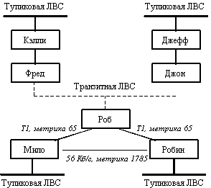
Протокол состояния связей OSPF ( Open Shortest Path First)

Slide 26
Border Gateway Protocol
RFC 4271 (BGP4 2006 г.)
Единственный протокол передачи маршрутной информации между AS (замена EGP с 1989 г.)
BGP использует TCP-соединение (порт 179), при этом сообщения keep-alive отсылаются каждые 30 сек.
B
AS5
A
BGP
C
OSPF, RIP
BGP
BGP
AS1
BGP
RIP
AS3
RIP
AS4
AS2
RIP
IGRP

Slide 27
Border Gateway Protocol
Протокол векторов маршрутов (Path Vector Protocol), аналогичный протоколу векторов расстояний (Distance Vector Protocol), но с одним весьма существенным отличием. Протокол векторов расстояний выбирает лучший маршрут на основании числа участков (hops) и скоростей каналов. Протокол BGP4 выбирает тот маршрут, который проходит через наименьшее число AS. Когда сообщение об обновлении маршрутной информации проходит через роутер очередной автономной системы, BGP4 добавляет адрес этой AS к цепочке адресов других автономных систем, через которые это сообщение прошло. По умолчанию маршрут с наименьшим числом адресов хранится в маршрутной таблице в качестве оптимального пути к сети назначения. Одна автономная система может содержать множество внутренних маршрутизаторов, так что фактическое число переходов, как правило, всегда больше, чем указано в строке с адресами автономных систем.

Slide 28
Особенности BGP4
Три типа маршрутов: между AS, внутри одной AS, сквозной (виртуальный канал).
AS должна оповещать о своей доступности другие AS.
Полученная маршрутная информация удерживается и не добавляется в таблицу маршрутизации до инкрементного обновления.
Роутеры отсылают только изменившиеся порции своих таблиц маршрутизации.
При выборе наилучшего маршрута учитывается атрибут предпочтительности (local pref), который определяется по политическим, организационным или соображениям безопасности.
BGP
B
IGP
AS
BGP
C

